Slide 1





  Chào mừng các thầy cô giáo về
  dự giờ tiết Toán – Lớp 2E

Slide 2


Slide 3


RUNG
CHUÔNG VÀNG

Slide 4
LUẬT CHƠI

Slide 5






6
1
2
3
4
5
7
8
9
CÂU HỎI 1
10
BẮT ĐẦU
12 - 5 = ?
A. 5
B. 7
C. 6
D. 9

Slide 6
6
1
2
3
4
5
7
8
9
CÂU HỎI 2
10
BẮT ĐẦU
40 - 11 = ?
A. 28
B. 39
C. 29
D. 38

Slide 7
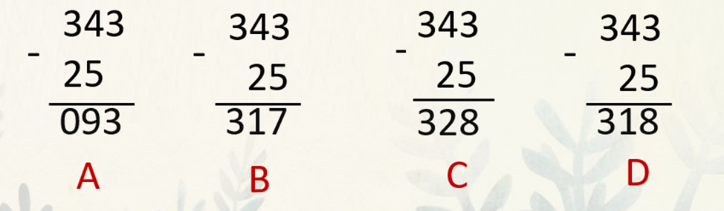
6
1
2
3
4
5
7
8
9
CÂU HỎI 3
10
BẮT ĐẦU
Phép tính nào đúng?
A
B
C
D

Slide 8

Bài 62: Phép trừ ( có nhớ) trong phạm vi 1000
Trang 92

Slide 9


Yêu cầu cần đạt
01
Biết cách thực hiện phép trừ (có nhớ) trong phạm vi 1000.
Vận dụng giải quyết các bài toán thực tế.
02

Slide 10

1
Tính (theo mẫu)
 | a. 427 |  | b. 608
 | 251 |  | 315
Notes:
Liên hệ giáo án:
FB: Hương Thảo
Gmail: tranthao121004@gmail.com

Slide 11
2
Số ?
Số bị trừ | 482 | 354 | 772 | 530
Số trừ | 135 | 190 | 391 | 60
Hiệu | 347 | ? | ? | ?
Notes:
Liên hệ giáo án:
FB: Hương Thảo
Gmail: tranthao121004@gmail.com

Slide 12

2
Số ?
Số bị trừ | 482 | 354 | 772 | 530
Số trừ | 135 | 190 | 391 | 60
Hiệu | 347 | 164 | 381 | 470
Notes:
Liên hệ giáo án:
FB: Hương Thảo
Gmail: tranthao121004@gmail.com

Slide 13
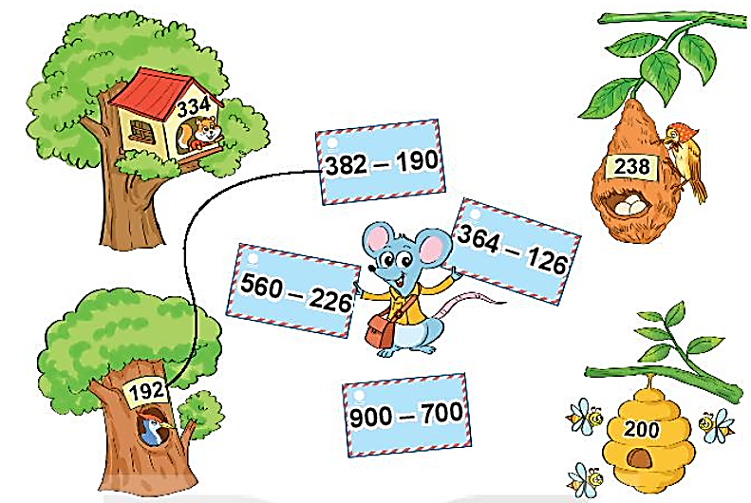
3
Tìm địa chỉ cho mỗi bức thư.
238
234
200

Slide 14
4
Đầu năm, một công ty có 205 người đang làm việc. Đến cuối năm, công ty có 12 người nghỉ việc. Hỏi cuối năm, công ty đó còn lại bao nhiêu người đang làm việc?
Tóm tắt
Có : 205 người
Nghỉ việc : 12 người
Còn lại: … người?
Bài giải
Cuối năm, công ty đó còn lại số người đang làm việc là:
205 – 12 = 193 (người)
Đáp số: 193 người

Slide 15

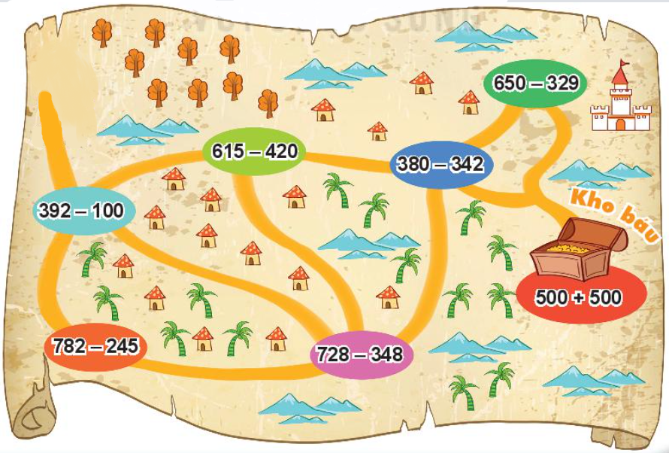
292 537 380 38 1000
321
650 - 329
195
38
615 - 420
380 - 342
392 - 100
292
500 + 500
782 - 245
728 - 348
1000
537
380

Slide 16




VẬN DỤNG
Trong đợt tham quan vừa qua, khối lớp 1 có 166 học sinh tham gia, khối lớp 2 có 192 học sinh tham gia. Hỏi số học sinh khối nào tham gia nhiều hơn và nhiều hơn bao nhiêu học sinh?
Số học sinh khối lớp 2 tham gia nhiều hơn và nhiều hơn số học sinh là:
192 – 166 = 26 ( học sinh)
Đáp số: 26 học sinh
Bản quyền thuộc về: FB Hương Thảo - https://www.facebook.com/huongthaoGADT/
Notes:
Bài giảng thiết kế bởi: Hương Thảo - tranthao121004@gmail.com

Slide 17
Yêu cầu cần đạt
01
Biết cách thực hiện phép trừ (có nhớ) trong phạm vi 1000.
Vận dụng giải quyết các bài toán thực tế.
02

Slide 18
ĐỊNH HƯỚNG HỌC TẬP
Ôn lại cách thực hiện phép tính trừ có nhớ trong phạm vi 1000 và cách nhẩm tính cộng trừ các số tròn trăm.

Slide 19

TRÂN TRỌNG CẢM ƠN
THẦY CÔ VÀ CÁC EM!

